Slide 1


빅데이터의 이해와 활용
국제금융부동산학과 이승희

Slide 2
빅데이터의 이해와 활용 1주차
목차
Ⅰ. 4차 산업혁명의 도래
Ⅱ. 4차 산업혁명이 가져올 미래
4차산업혁명
시대의 이해
Ⅲ. 선진국의 4차 산업혁명
1주차
Ⅳ. Python 소개

Slide 3
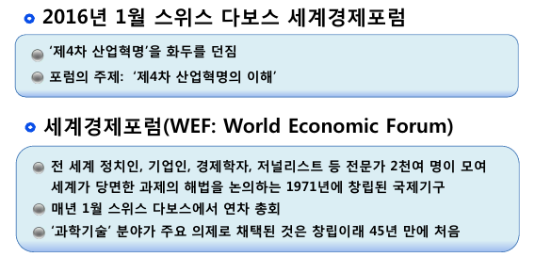
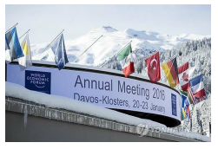
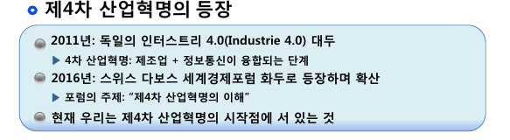
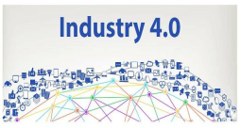
Ⅰ. 4차 산업혁명의 도래

Slide 4
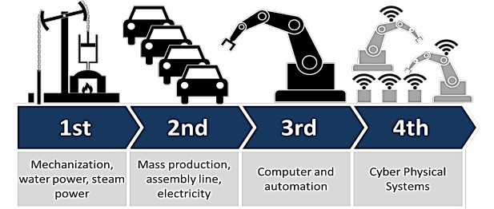
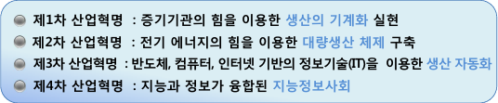
Ⅰ. 4차 산업혁명의 도래
Source: Wikipedia

Slide 5
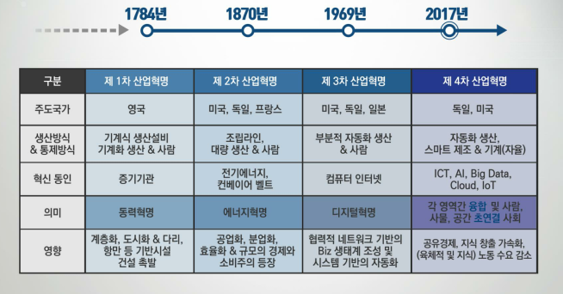
Ⅰ. 4차 산업혁명의 도래

Slide 6
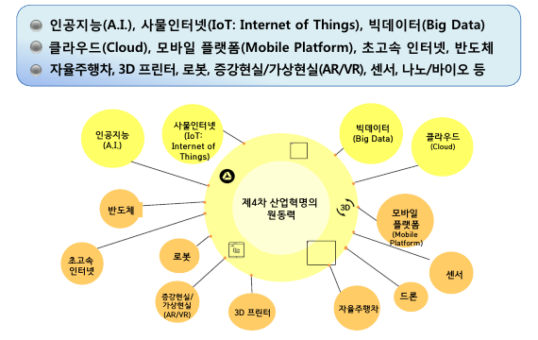
Ⅰ. 4차 산업혁명의 도래
제4차 산업혁명의 주요 변화 동인

Slide 7
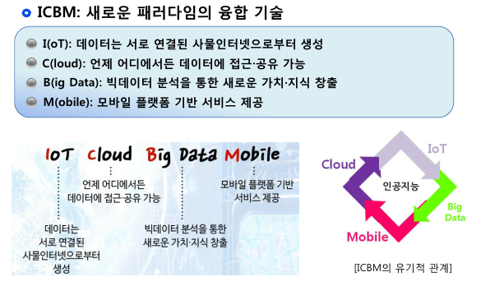
Ⅰ. 4차 산업혁명의 도래
제4차 산업혁명의 주요 변화 동인

Slide 8
Ⅰ. 4차 산업혁명의 도래
제4차 산업혁명의 특징
제4차 산업혁명의 기본특성
• 모든 사물, 인간, 공간이 연결되고 커뮤니케이션이 가능한 초연결사회
• 사물인터넷이 기본 //자율주행자동차<제일 많은 센서>
• 인간 생활의 전 영역에 보급되고 영향을 끼치는 사회
• 인간생활, 가정, 소매환경, 사무실, 공장, 작업장, 운송수단, 도시 등
• 인공지능이 사물인터넷의 효율성을 증진시키는 사회
• 빅데이터가 모든 경제활동의 기본이 되는 사회 //아모르퍼시픽(화장품)
• 가상공간과 현실이 결합되는 사회 //메타버스
• 사회, 교육, 문화 등 모든 부문에 패러다임 변화가 초래 //줌으로 수업
외울필요는 없고 느끼기만 하면 된다.

Slide 9
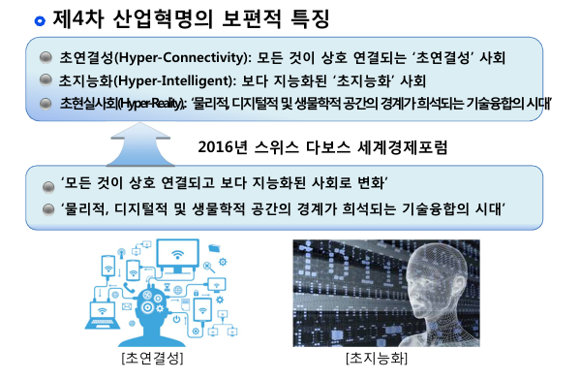
Ⅰ. 4차 산업혁명의 도래
제4차 산업혁명의 특징 (무조건 알아두자!)

Slide 10
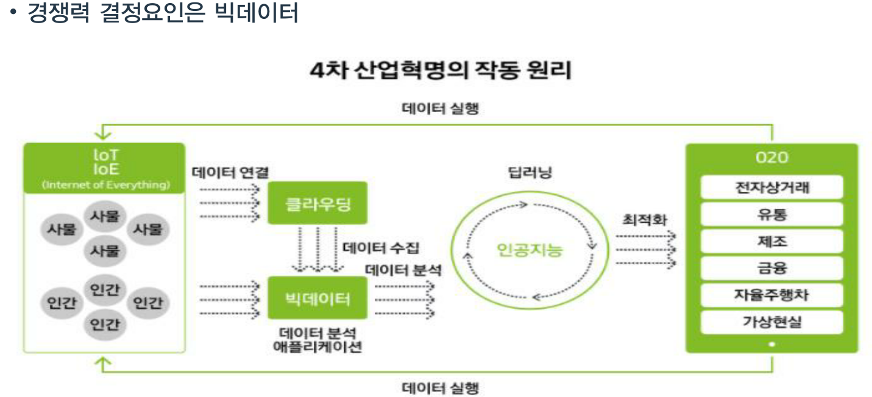
Ⅰ. 4차 산업혁명의 도래
제4차 산업혁명 경쟁력
자료 : 삼성전자 뉴스룸, https://news.samsung.com/kr/

Slide 11
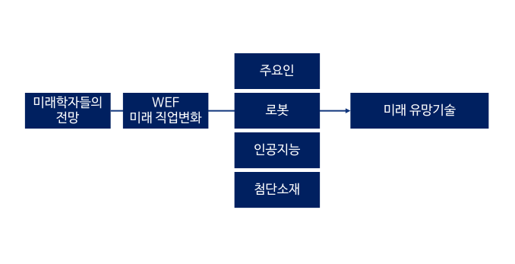
Ⅱ. 4차 산업혁명이 가져올 미래

Slide 12
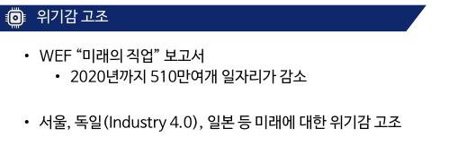
새롭지 않은 용어, “4차 산업혁명”
Ⅱ. 4차 산업혁명이 가져올 미래
앨버트 카, 1940년에 발간한 “미국의 마지막 기회”
• 비행기와 라디오가 가져온 공간혁명과 현대통신기술의 발명으로 4차 산업혁명 시작되었다는 언급이 최초
존 나이스빗, 1982년에 발간한 메가트랜드
• 산업화 사회에서 정보화 사회로의 전환으로 데이터 홍수, 스타트업과 중소기업의 붐
• 로봇에 의한 인간 일자리 75% 대체, 하이테크와 하이터치의 공존
앨빈토플러, 2006년 한국 방문시 “제4의 물결” 정의 //가장 유사하게 맞음
• 속도와 공간의 혁명
• 생물학과 우주산업이 4차 산업 혁명을 이끄는 핵심 동인
클라우드 슈밥 회장 & 다보스 세계경제포럼(WEF), 2016년 //직업이 사라질 것 이라고 발표.
• 4차 산업혁명의 개념 발표

Slide 13
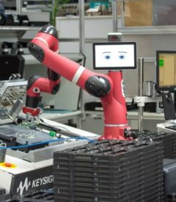
로봇이 가져올 미래
Ⅱ. 4차 산업혁명이 가져올 미래
로봇 - 박스터
• 인간보다 훨씬 저렴한 비용
• 하루 종일 일하는 전일제 노동자의 평생 고용효과
언택트 시대, 로봇 기술 활용 가능성 증대 [코로나19]
• 중국 로봇 병동 설치
• 배송, 방역, 소독, 순찰 분야에 로봇이 대거 투입
https://youtu.be/U5rIciYGuR0
https://youtu.be/0SKU3B_JjxY
출처: https://commons.wikimedia.org/wiki/File:ASM-e1516805109201.jpg

Slide 14
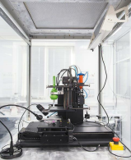
3D 프린팅이 가져올 미래
Ⅱ. 4차 산업혁명이 가져올 미래
인공 조직 및 장기 시대
• 미국 오라보노(제약 회사): 41일간 살아있는 인공 간 개발
• 팬도럼 테크놀러지(인도 스타트업): 인공 간 조직 개발 비용의 대폭 감소
혈관·세포 복사하는 바이오 3D 프린팅
• 독일 프라운호퍼 연구소: 3D 프린팅을 통한 인공 혈관
• 스코틀랜드 해리엇-와트대학: 입체 인간줄기세포
달에 3D 프린터 보내 건축도 가능?
출처: 3D 바이오 프린팅
https://commons.wikimedia.org/wiki/File:Printer_3D_Bioprinting_Solutions.jpg ?uselang=ko

Slide 15
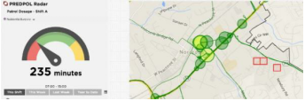
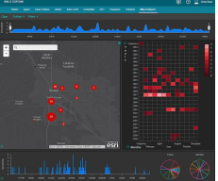
인공지능이 가져올 미래
Ⅱ. 4차 산업혁명이 가져올 미래
i2 캅링크 (Coplink)
• 미국 IBM 개발
• 데이터 분석을 통한 범죄 패턴
//사전에 범죄 예방(인공지능)
PredPol
• 미국 캘리포니아 주립대 인류학자 제프리 브랜팅엄 교수 개발
• 7년간의 범죄 정보를 분석
• 10~ 12시간 뒤 일어날 범죄를 예측

Slide 16
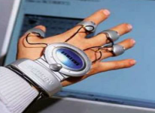
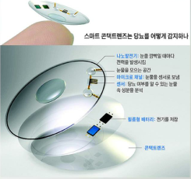
첨단 소재가 가져올 미래
Ⅱ. 4차 산업혁명이 가져올 미래
SOFT/경량화
SCUrry
• 손에 끼고 움직이기만 하면 키보드와 마우스 없이 타이핑 또는 스크롤 기능을 제공하는 웨어러블 가상 키보드
출처: https://www.slideshare.net/01paresh01/keyboards-without-keysand-boards
출처: 조선비즈, “당신의 당뇨, 렌즈가 안다”, 2014.07.25
http://biz.chosun.com/site/data/html_dir/2014/07/25/2014072500026.html

Slide 17
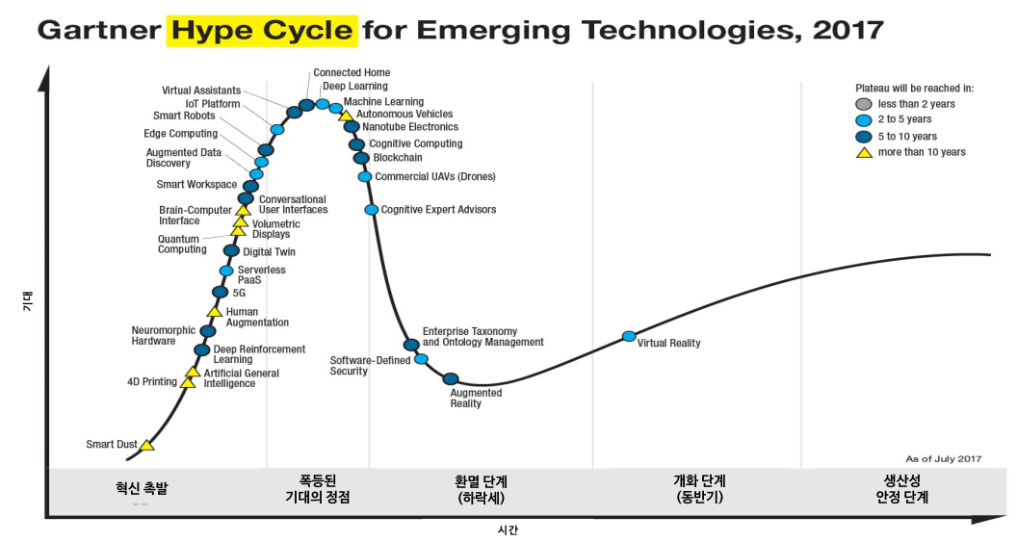
가트너의 유망기술(2017) [시간이 적어서 잠깐 봄] 기대-> 실망
Ⅱ. 4차 산업혁명이 가져올 미래

Slide 18
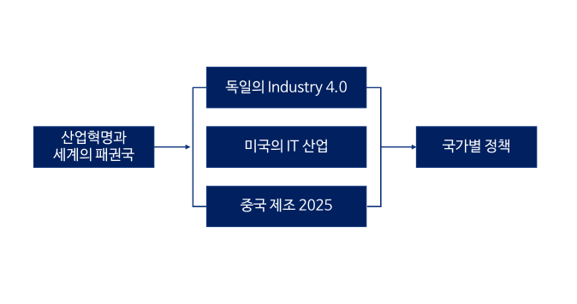
Ⅲ. 선진국의 4차 산업혁명

Slide 19
산업혁명과 국가의 도전
Ⅲ. 선진국의 4차 산업혁명
산업혁명 마다 세계의 패권국은 변화
1차 : 증기기관을 활용한 영국이 세계 공장이 되어 동양에서 서양으로의 power shift를 주도
2차 : 전기에너지가 공장에 공급. 포드자동차의 컨베이어벨트로 대표되는 대량 생산 모델로 미국 군림
3차 : 컴퓨터에 의한 생산자동화와 고품질로 무장한 일본의 질주
4차 : IoT를 기반으로 공장 내외 생산설비, 제품, 사람이 상호 연결된 스마트 공장을 실현한 독일이 시작
//중국이 원래 가장 강했음 -> 동양에서 서양으로

Slide 20
독일 - 왜 Industry 4.0을 시작하였는가?
Ⅲ. 선진국의 4차 산업혁명
미국/중국 등의 플랫폼 혁신 사례와 정보화 서비스기반 유니콘 기업의 질주
세계 최대 무역 흑자국이며 제조 대국인 독일 : 제조업의 경쟁력이 사라지는 것이 아닌가 하는 조바심
독일 기업/연구소가 발명하였으나, 사라져 버린 산업들
• 컴퓨터 강자 지멘스의 2005년 휴대전화 사업 철수
• 카메라/오디오/비디오 산업의 몰락 : 비용에서는 아시아에 경쟁력이 없으며, 비즈니스 모델 구축에 미국에 비해 경쟁력이 없음 (예: 스마트폰)
• 독일 대표적 ICT 연구소 프라운호퍼에서 MP3 발명되었음에도 독일제 MP3 플레이어의 실종
//머리는 미국이고 팔다리 중국이 담당 -> 미국이 계속 머리를 씀
//스마트폰을 만드는 것을 독일이 미국,한국한테 뺏김

Slide 21
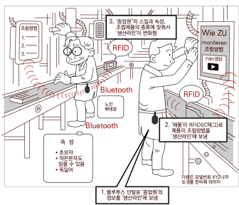
독일 - 제조 혁신의 경험과 교훈
Ⅲ. 선진국의 4차 산업혁명
무인화의 반성
• 과거 Just In Time 이나 ‘간판방식’으로 대표되는 도요타 생산방식이 세계 표준이던 1980년대 CIM (computer integrated manufacturing)적용
- 이 방식은 실패함
사람의 일을 모두 컴퓨터와 기계로 대체함으로써 투자가 과도하였고 종업원의 지지를 받지 못함
인더스트리 4.0에 대한 새로운 구상 (기계와 사람이랑 조화)
• 공장무인화 보다는 IoT를 기반으로 사람의 힘을 최대한 활용
• 매스-커스터마이제이션 (Mass Customization) 실현
사람, 제품, 생산라인이 연결되는 보쉬(BOSCH) 공장
• 농업용 유압기 조립 라인
• 기계나 사람을 연결 – 작업자 별 일하는 환경 커스터마이징
• 생산 교체에 드는 시간을 줄여 매스 커스터 마이징 달성

Slide 22
미국 – IoT 기반 제조업의 두뇌 목표
Ⅲ. 선진국의 4차 산업혁명
IoT기반 스마트제조로 글로벌 패권을 장악하려는 신진 기업
• 전기 자동차 “테슬라 모터스” //두뇌의 역할을 우리가 하자!(미국)
• 자율주행에 필요한 센서와 카메라 탑재
• 인터넷을 통해 차량용 소프트웨어 업데이트함으로써, 자율주행 기능도 추가
• 데이터 축적과 분석으로 하드웨어를 그대로 둔 채 소프트웨어 만으로 제품이 향상
IoT에 주력하여 독일이나 일본 제조업의 두뇌 역할을 맡으려 함
IoT패권 장악을 위한 미국 기업간 컨소시엄 구성 //우리나라도 참가함.
IoT보급에 각 사의 ‘연합군 만들기’ 가속
자사 기술을 표준으로 가져가기 위한 전쟁
GE,인텔, 퀄컴, 구글 주도의 다양한 컨소시엄 형성 //각자 잘하는걸 더 잘할수 있도록
IoT시대의 새로운 복병 –아마존
• 강력한 무기인 데이터를 바탕으로 제조와 개발의 주도권 제패도 가능
삼성은 복수의 컨소시엄에 참여

Slide 23
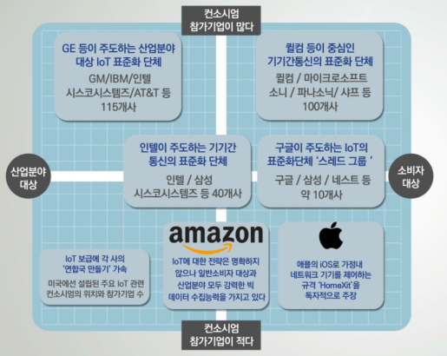
미국 – IOT 컨소시엄 구성 //아마존(많은 데이터),
Ⅲ. 선진국의 4차 산업혁명

Slide 24
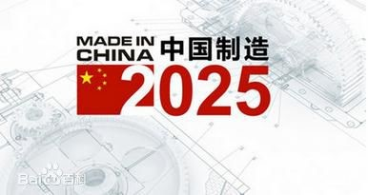
중국 – 강력한 정부주도의 제조와 IT혁신 //독일 학교,학교 미국 기업,기업 중국은 정부
Ⅲ. 선진국의 4차 산업혁명
중국제조 2025 (Made in China 2025)
• 중국의 중장기 제조업 혁신계획
제조업에 ICT기술을 결합하여 생산성 혁신
• 10대 제조업 중점분야: IT, 항공우주, 첨단기술선박, 신에너지자동차, 바이오 의료 등
• 3대 IT기업(바이두, 알리바바, 텐센트)가 ICT기술을 지원하여 제조업 혁신을 견인
중국의 제조업을 노동 · 자원집약형 전통산업에서 기술집약형 스마트산업으로 도약 시키려는 산업고도화 전략
출처 : baidu.com

Slide 25
국가별 4차 산업혁명 아젠다
Ⅲ. 선진국의 4차 산업혁명
 | 독일 | 미국 | 중국
정책명 | • (플랫폼) 인더스트리 4.0 | • 첨단 제조 파트너쉽 | • 제조 2025 • 인터넷 플러스
주체 | • 정부주도 • 기업과 대학의 참여 생태계 형성 | • GE, IBM중심 • 163개 기업 및 단체 • 14개 제조업혁신센터 설립 | • 정부주도 • 인터넷 기업
플랫폼 | • 설비와 단말 플랫폼 | • 클라우드 플랫폼 | • 인터넷플러스, 제조업, 내수시장 기반
특징 | • IoT기반 스마트 생산 시스템 제조공정 디지털화와 표준화 -CPS(사이버물리시스템) 구축 | • AI, Big Data, Cyber결합 • R&D지원으로 연구에서 상용화까지 연계 | • 강력한 정부주도 제조 혁신 • 산업 인터넷 연맹 설립, 생태계 조성 • 첨단 IT와 제조업 융합으로 신성장 동력 발굴(우리나라 배끼기)

Slide 26
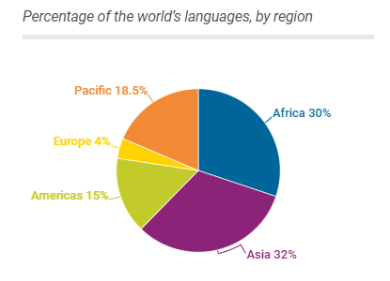
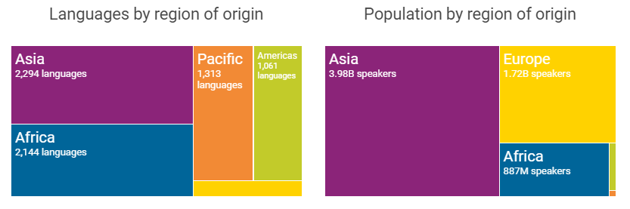
Ⅳ. Python 소개
프로그래밍 언어의 개념과 종류
사람이 이해하는 말 : 언어
컴퓨터가 이해하는 말 : 프로그래밍 언어
전 세계에서 인간이 사용하는 언어 : 7,111개(2019년 기준)
실제로 많이 사용하는 언어는 몇 십 개에 불과
각 언어는 각기 다른 문법과 표현력, 사용용도 보유
기본적인 언어의 역할은 소통 //세상의 정보 반은 영어 //아시아의 인구가 많음

Slide 27
Ⅳ. Python 소개
컴퓨터 프로그래밍 언어 : 700개 이상
프로그래밍 언어도 각기 다른 문법과 표현력, 사용용도 보유
컴퓨팅 환경과 활용 범위에 따라 언어의 인기가 달라짐
새로운 언어의 등장과 기존 언어의 소멸도 다반사
www.tiobe.com/tiobe-index

